Slide 1
2020年开学季学生资助政策宣讲“两节课”主题班会
羲和书院
2020年9月25日

Slide 2
主要内容
一、绿色通道
二、国家助学贷款
三、应征入伍高校学生学费补偿国家助学贷款代偿
四、贫困生认定
五、综合测评与校内奖学金
六、国家奖学金与国家励志奖学金
七、国家助学金

Slide 3
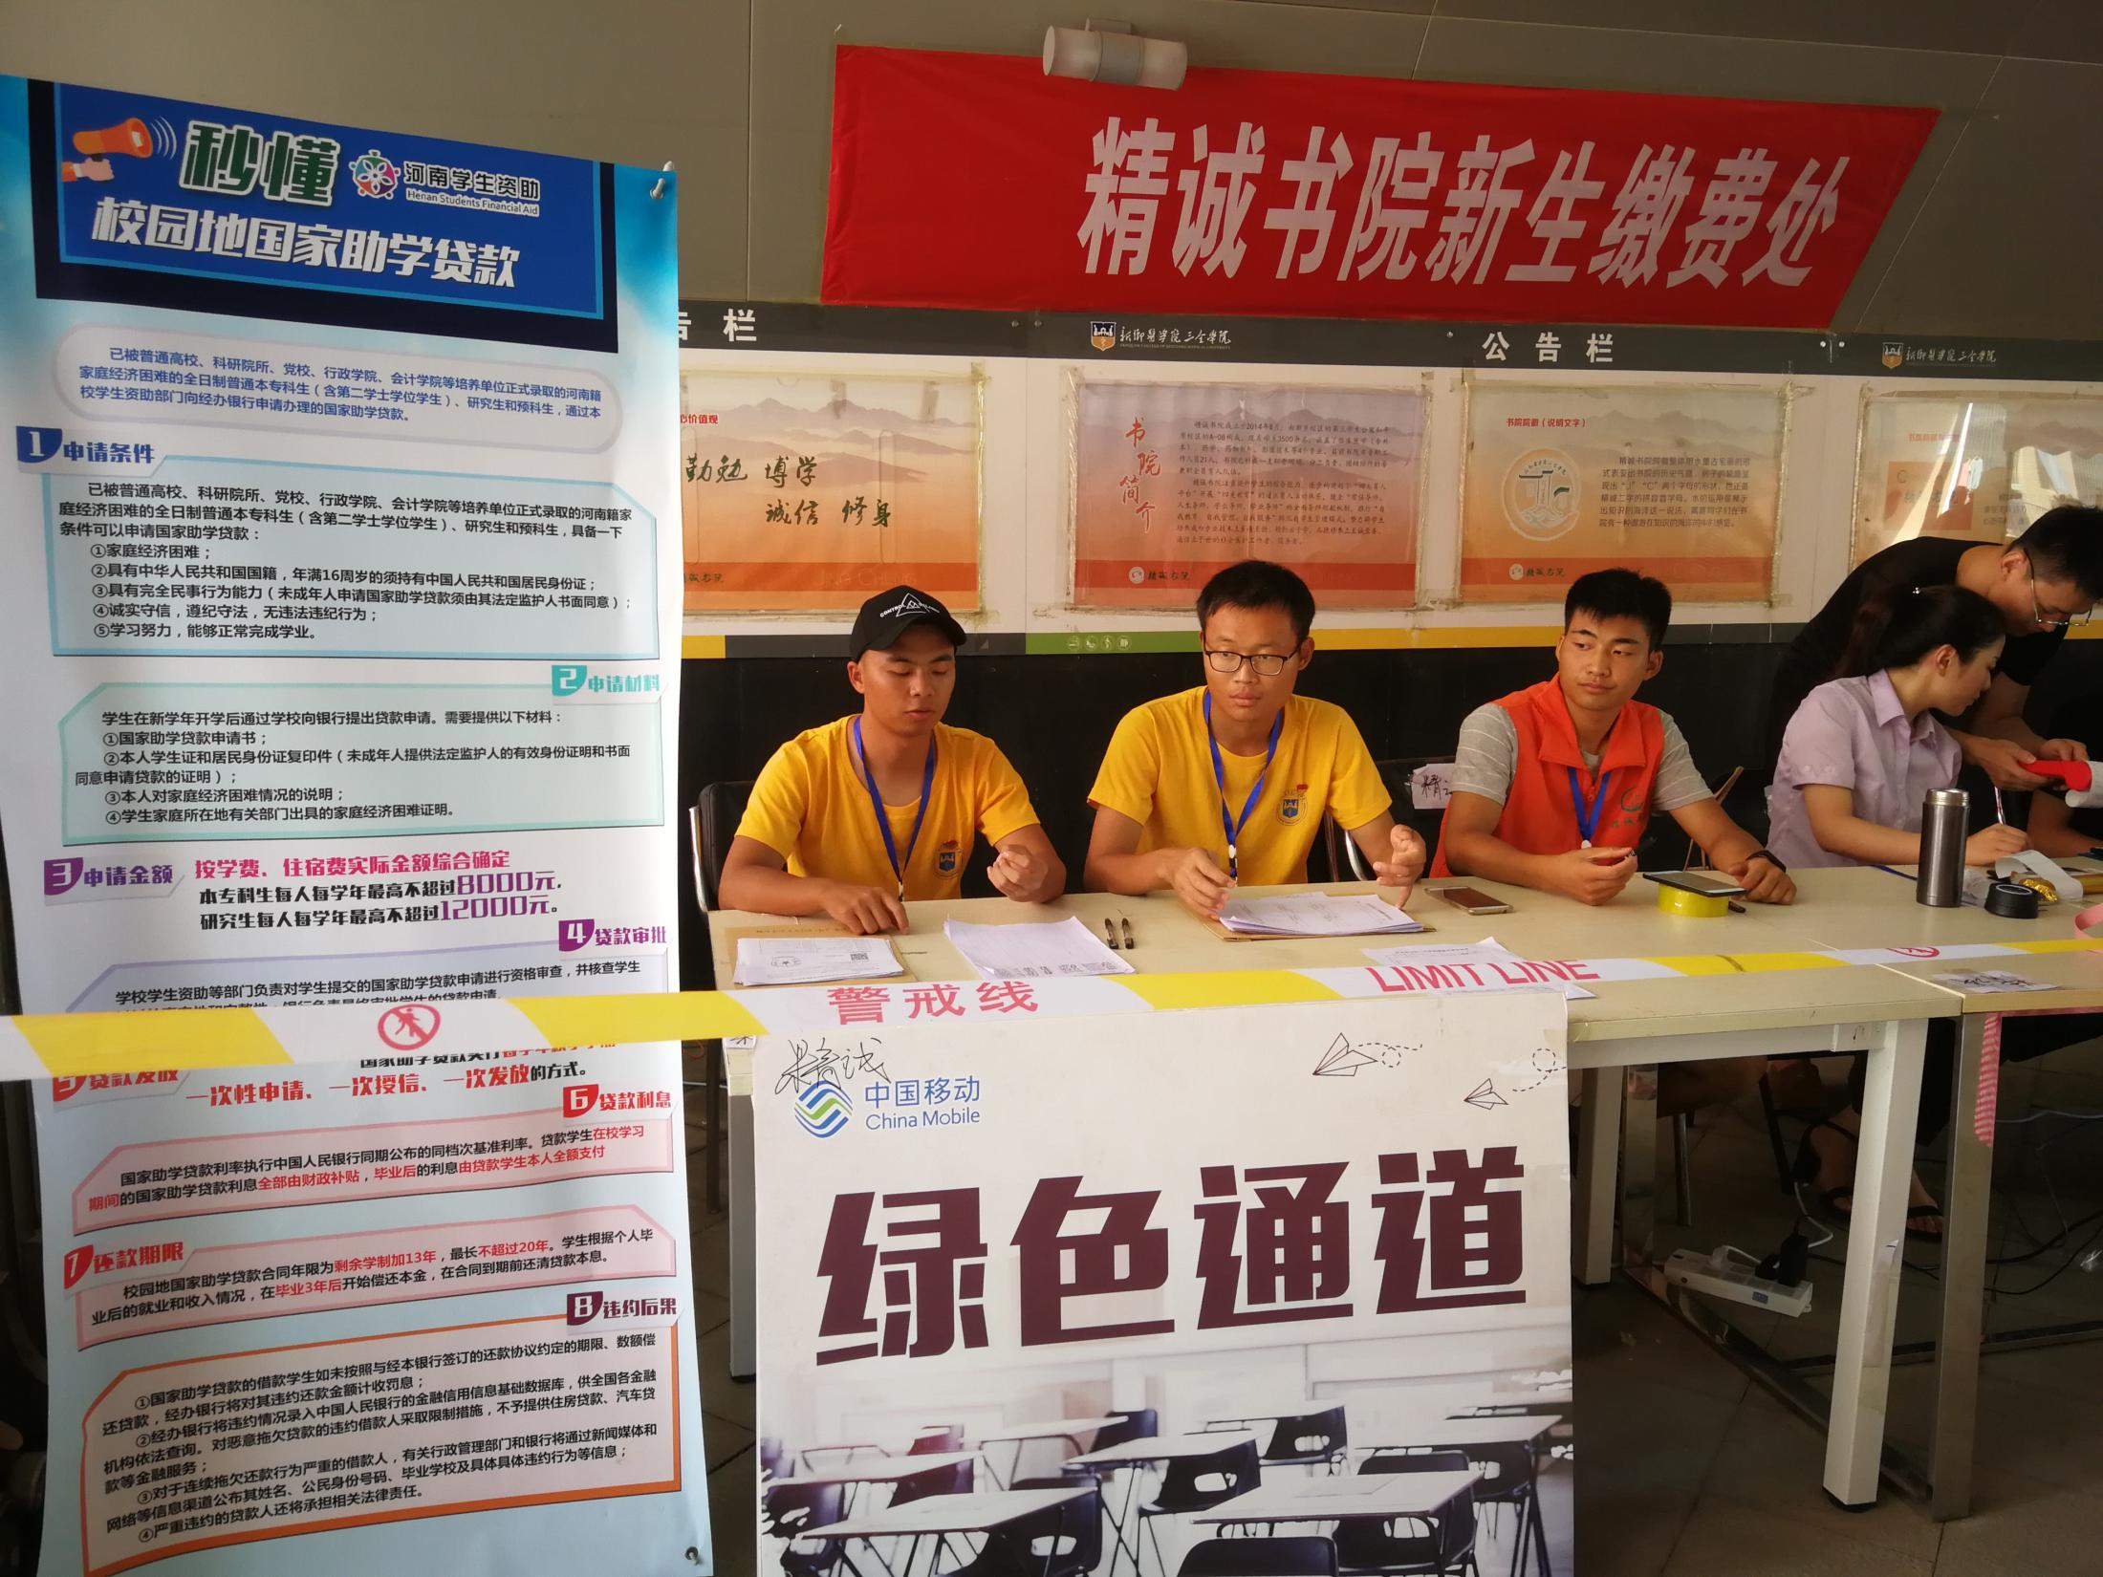
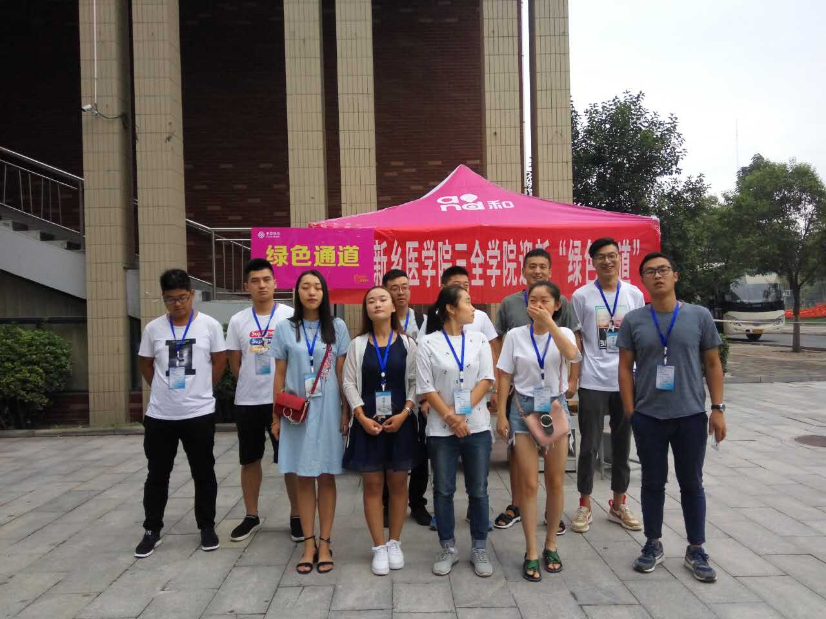
一、绿色通道
新生入学“绿色通道”制度，是对被录取的家庭经济困难新生，一律先办理入学手续， 使他们能及时报到入学。
现在这项制度已经扩展到了在校生已经申请办理国家助学贷款（包括校园地和生源地）的学生，这项工作主要是体现在：学费缓交申请。办理的时间在新生报到和老生交学费之前

Slide 4
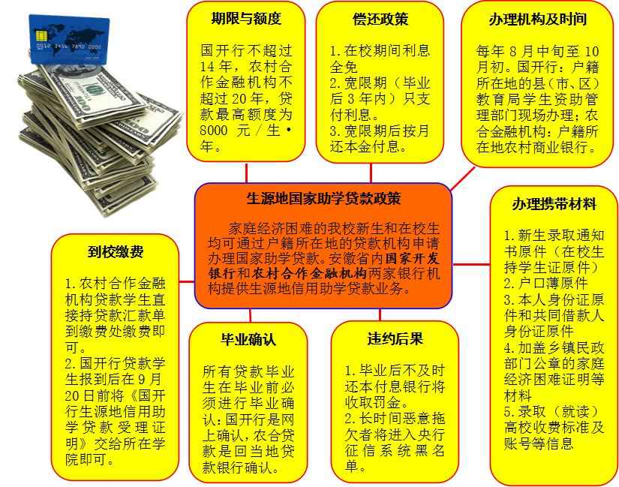
二、国家助学贷款

Slide 5
国家助学贷款注意事项
1.河南省提供生源地助学贷款与校园地助学贷款。
2.河南省提供助学贷款的金融机构：国家开发银行（生源地教育局学生资助中心代为办理，校园地在学生事务服务中心办理），过期不候。省外学生包括农村合作金融机构。
3.办理所带资料必须齐全，详见各自资助中心要求
4.续贷时：国开行贷款同学要先填写网上续贷申明（150字以上，上一学年学习和各方面的进步状况）（5月中旬-月底完成），填写时必须认真，过期不在受理续贷。
5.到校缴费时省内贷款回执单在开学时交到学生事务大厅。省外的生源地助学贷款回执如需回复请让学生直接到学生事务大厅盖章寄回。

Slide 6
6.毕业确认：所有贷款毕业生必须进行毕业确认（不是还款），国开行网上更新信息后确认即可。特殊情况：当兵、休学、退学、开除和留级学生必须提前与办理机构联系办理变更手续。已经提前还款学生无须再毕业确认。
7.还款：毕业班要掌握好本班贷款同学的情况，有针对地提醒国开行贷款的毕业同学随时在网上更新个人信息特别是联系方式，毕业季大学生事务服务中心会对贷款毕业生讲解还款程序和政策。6月1-5日贷款毕业生需要上国开行的学生贷款在线系统进行提前还款申请。毕业当年6月20日前都属于提前还款，只还本金即可。还款渠道：1、使用国开行下发的贷款支付宝进行还款；2、使用学校资助机构或当地资助中心的POS机刷卡还款。（*如果贷款逾期未还将收取罚金，恶意拖欠或长时间联系不上将列入央行征信系统黑名单，影响房贷和户口办理等个人业务的办理。）

Slide 7
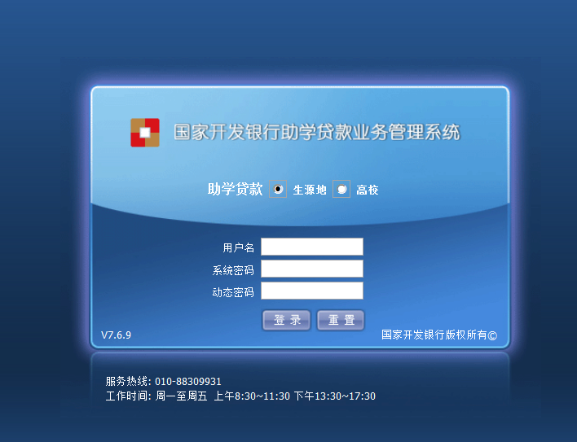
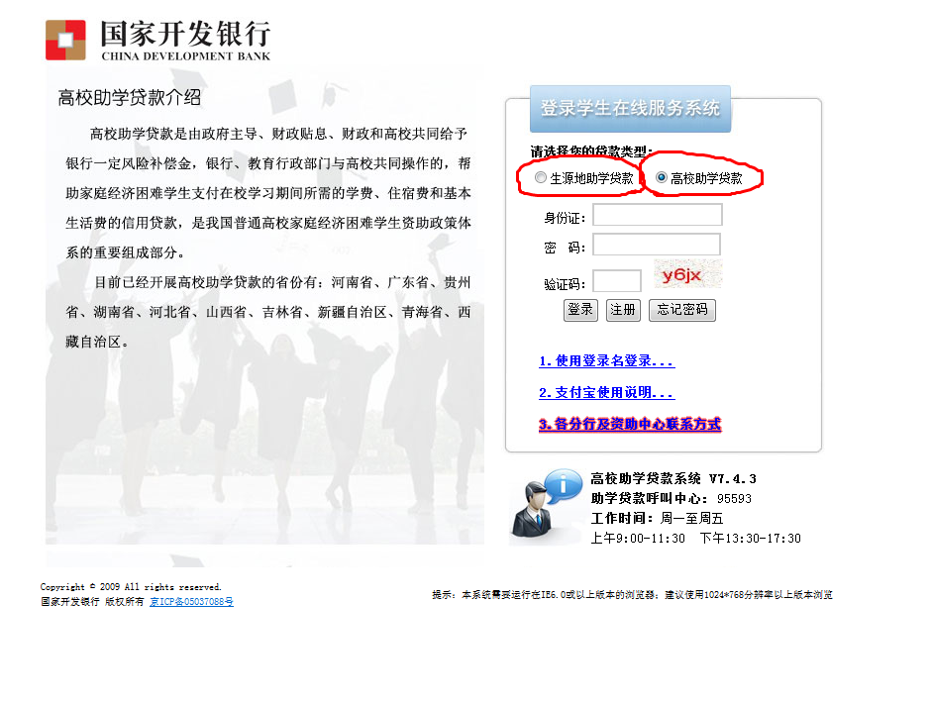
国家助学贷款注意事项
学校管理人员使用的贷款系统 学生本人使用的贷款在想服务系统

Slide 8
三、应征入伍高校学生学费补偿国家助学贷款代偿注意事项
1.对在校期间应征入伍服义务兵役的高校学生在入伍时对其在校期间缴纳的学费实行一次性补偿或获得的国家助学贷款实行代偿。标准每生每年8000元。
2.在校期间已免除全部学费的学生；其他不属于服义务兵役到部队参军的学生，应征入伍服义务兵役不享受国家资助。
3.在校生入伍的办理程序：①学生登录大学生征兵报名系统，按要求在线填写、打印《高校学生应征入伍学费补偿国家助学贷款代偿申请表》（一式两份），并提交学校学生学生事务中心。
4.退役复学。
5.办理时间：每年10月中旬以前，具体见当年通知。

Slide 9
四、贫困生认定
贫困生评选时间为每年9月
1.政策依据：《新乡医学院三全学院家庭经济困难学生认定办法》
2.家庭经济困难学生：具有我校正式学籍的全日制本专科在校生，且本人及家庭所能筹集到的资金难以支付其在校期间的学习和生活的基本费用。
3.认定程序：由学生本人提出申请，实行有辅导员参与的班级民主评议（其中年级（专业）要成立认定评议小组，小组学生成员人数原则上不少于总人数的10%，且学生成员要有广泛性和代表性、学生干部与普通学生组成比例适当）、书院评定（书院成立认定评议工作组）和学校审查相结合的原则。
4.认定档次：特殊困难占1%、困难占5%和一般困难30%。
5.重点对象：建档立卡、孤残学生、烈士子女以及家庭成员长期患重病、家庭被当地政府列为特困户或重点优抚对象等特殊情况学生。
6.公示：班级评定小组成员、初评出的名单应该在班级内进行公示，公示期：3个工作日；书院评议出来的名单，公示期：5个工作日；学校确定名单后，公示期：5个工作日。
7.各班注意档案建立：①学生本人承诺书、《高等学校家庭经济困难学生认定申请表》②班级评议小组名单③认定汇总表④评定会议记录⑤名单公示情况。
据教育部发布的《关于取消一批证明事项的通知》。其中取消部门规范性文件设定的12项证明事项里(一)取消《教育部财政部关于认真做好高等学校家庭经济困难学生认定工作的指导意见》(教财〔2007〕8号)以及《教育部办公厅关于进一步加强和规范高校家庭经济困难学生认定工作的通知》(教财厅〔2016〕6号)规定的，高校学生申请资助时需由家庭所在地乡、镇或街道民政部门对学生家庭经济情况予以证明的环节，改为申请人书面承诺。

Slide 10
五、综合测评与校内奖学金
（一）综合测评
1.政策依据：政策依据是《新乡医学院三全学院学生综合测评实施细则》
2.组织机构：各书院成立综合测评及校内奖学金评审工作领导小组全面组织本书院综合测评和校内学生奖学金工作；各班级成立综合测评及优秀学生奖学金评审小组。

Slide 11
（二）校内优秀学生奖学金
1.评选依据：
《新乡医学院三全学院学生综合奖学金管理及发放办法》、《新乡医学院三全学院驼人励志奖学金管理办法（修订）》、《新乡医学院三全学院美康励志奖学金管理办法》、《新乡医学院三全学院翔宇奖学金管理办法》
2.校内奖学金等次、标准、评选比例及评选条件
奖学金等级 金额 所占比例
一等综合奖学金 1500元 2%
二等综合奖学金 1000元 5%
三等综合奖学金 600元 8%

Slide 12
3.驼人奖学金等次、标准、评选比例及评选条件
奖学金等级 金额 人数
一等奖学金 10000元 2
二等奖学金 5000元 6
三等奖学金 2500元 20
参评学年:在校全日制普通本、专科学生中五年制第三学年、四年制第二学年、三年制第一学年。
4.美康励志奖学金等次、标准、评选比例及评选条件
奖学金等级 金额 人数
一等奖学金 2000元 2
二等奖学金 1500元 4
三等奖学金 1000元 10
参评学年:在校全日制医学检验专业，普通本科四年制第三学年学生。（目前只涉及德馨书院）
5.翔宇奖学金等次、标准、评选比例及评选条件
奖学金等级 金额 人数
一等奖学金 2000元 1
二等奖学金 1000元 3
三等奖学金 500元 6
参评学年:当届“翔宇班”全体学员。

Slide 13
综合测评与校内奖学金
6.评选程序：
各院和学院对综合测评及获奖学生进行审查公示，（班级公示期为3个天，书院公示期为5天，学校公示期为5天）。学务部审核公示后报学校批准后发放奖金。获奖学生填写登记表，学校颁发荣誉证书。
7. 注意事项：
①发现弄虚作假者，即刻取消资格，或取消荣誉收回奖金，取消名额不予增补。
②所有获奖学生学年内无挂科、无违纪。

Slide 14
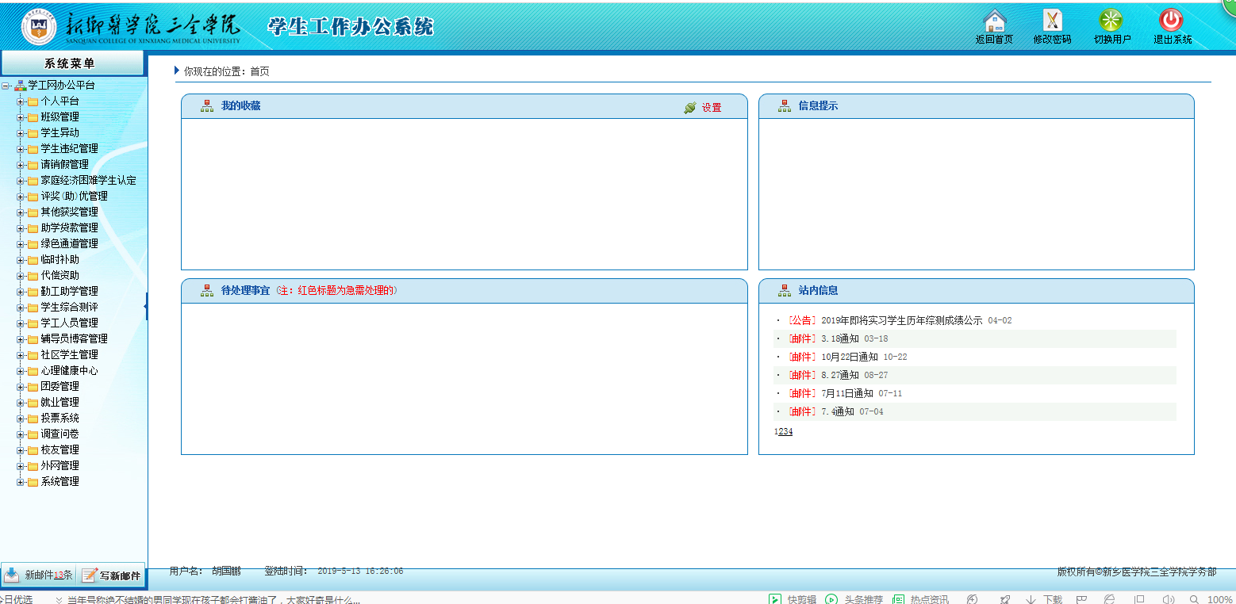
综合测评与校内奖学金
8.学院会在评奖时开启学工系统奖学金申请通道，学生需要登录学工系统填报申请，首先由辅导员审核、其次书院审核、最后学院审核。

Slide 15
六、国家奖学金与国家励志奖学金
1.评选依据：
《新乡医学院三全学院国家奖学金、国家励志奖学金、国家助学金评定办法（修订）》
2.关键条件：
（一）申请国家奖学金的评审条件
为我校在校二年级以上（含二年级），学年内无（专业教育、通识教育）考试（必修）、考查（基本素养）课成绩不及格现象；在校期间学习成绩优异；获得社会实践学分并获得社会实践奖励（含团体奖）；积极开展创新创业实践，参加学校相关活动并获得奖励或发布相关文章；综合素质评价成绩和考试（必修）课平均成绩均在评价班级排名前10%
（二）申请国家励志奖学金的评审条件
（1）申请者必须为当年经学校认定的家庭经济困难学生生活俭朴，不铺张浪费；
（2）为我校在校二年级以上（含二年级），学年内无（专业教育、通识教育）考试（必修）、考查（基本素养）课成绩不及格现象；
（3）综合素质评价成绩和考试（必修）课平均成绩均在评价班级排名前25%。

Slide 16
国家奖学金与国家励志奖学金
3.发放标准
国家奖学金标准为每人每年8000元；国家励志奖学金标准为每人每年5000元，每年发放时间在11月底之前。
4.工作程序：
学生个人申报、班级评议、书院审核公示不少于5个工作日后上报学务部、学务部确定初步人选名单、公示7个工作日、无异议，报教育厅。
注意：今年要以“同一年级、同一专业、统一层次” 进行奖学金评选。

Slide 17
七、国家助学金
1.评选依据：
《新乡医学院三全学院家庭经济困难学生认定办法（修订）》。
2.关键条件：
①当年认定上贫困生的学生 ②家庭经济困难，无力支付学习和生活费用，生活简朴。
3.评选程序：
（一）学务部根据上级部门下达的评选指标，确定本年度国家助学金的名额分配，并下达各书院。
（二）符合条件的学生，需本人登录河南高校学生资助在线提交申请，本班进行贫困生量化，得出量化分后要在本班进行为期3工作日的公示，无误后辅导员在系统中进行审核 。 （三）书院国家助学金评审小组对申请参评学生进行审查。（注意：助学金按照贫困等级、量化分数进行排名，不再按照学生成绩进行排名。）
（四）各书院候选人名单需在本书院范围内公示不少于5个工作日，待学生无异议后在省系统中进行审核。
（五）学校国家奖助学金评审委员会对各书院上报候选人名单进行审议，确定学校拟获资助人员名单。
（六）对拟获奖人选在全校公示5个工作日，征询意见，接受监督
4.发放标准：
国家助学金资助标准为每生每年一等4000元、二等3300元、三等2600元，两次发放，11月底和次年4月底。
5.注意事项：
①分三个档次：特殊困难、困难和一般困难。②分两次发放，春秋季各一次。

Slide 18
